Slide 1
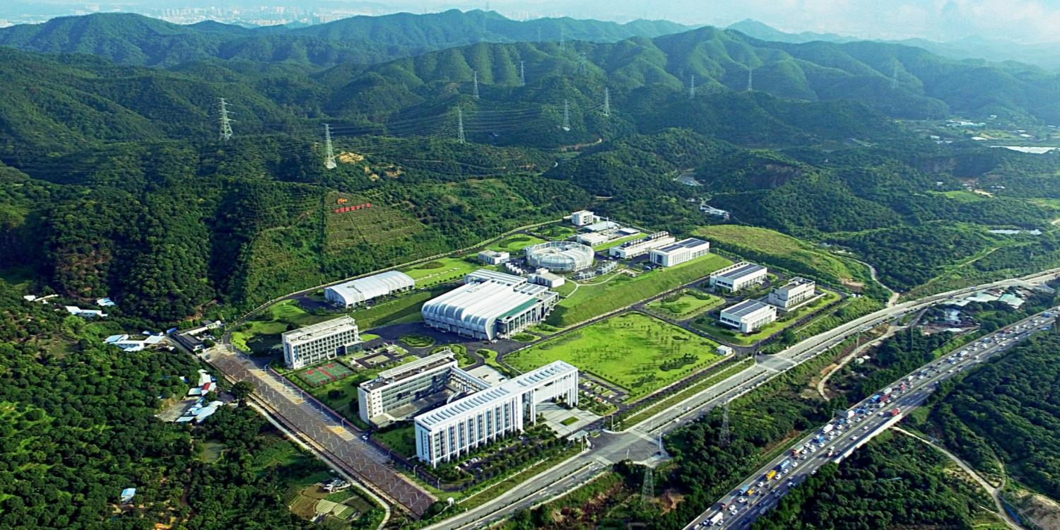

CSNS靶站谱仪调试运行及实验总结
梁天骄 实验分总体/中子科学部
2018年9月11日 惠州
中国散裂中子源首届年会

Slide 2
目录
靶站谱仪调试运行历程
靶站谱仪调试运行情况
  调试运行
  辐射安全
  维护检修
  用户工作
下一步计划

Slide 3
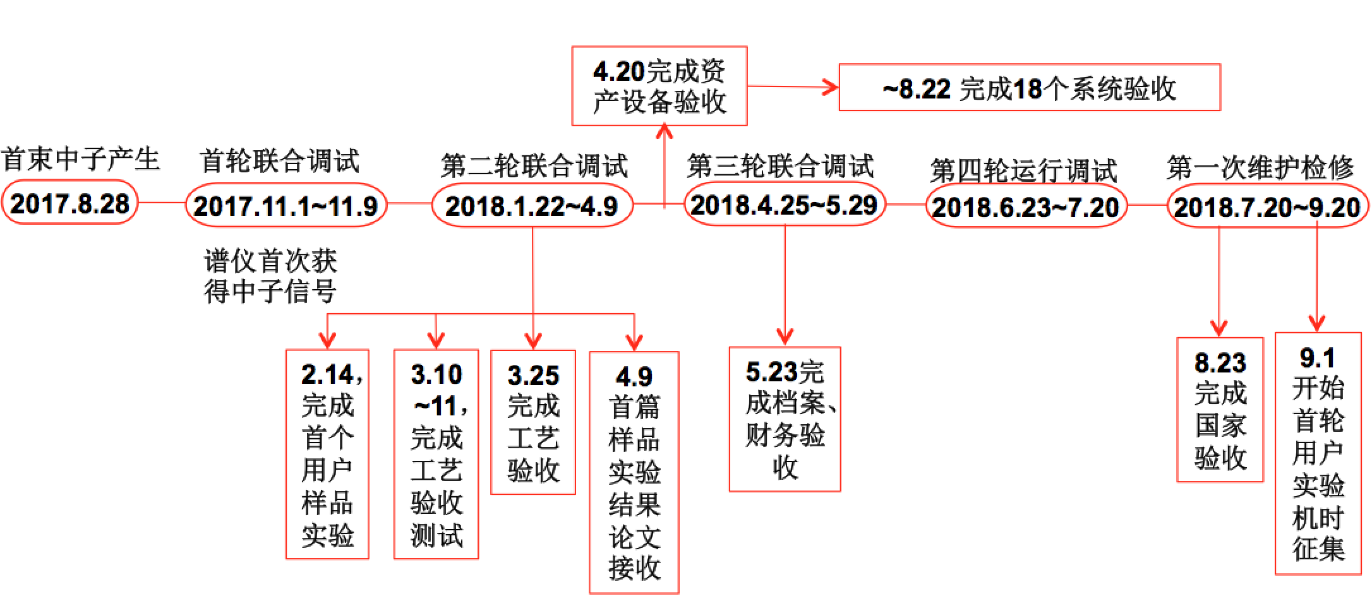
靶站谱仪调试运行历程
3

Slide 4
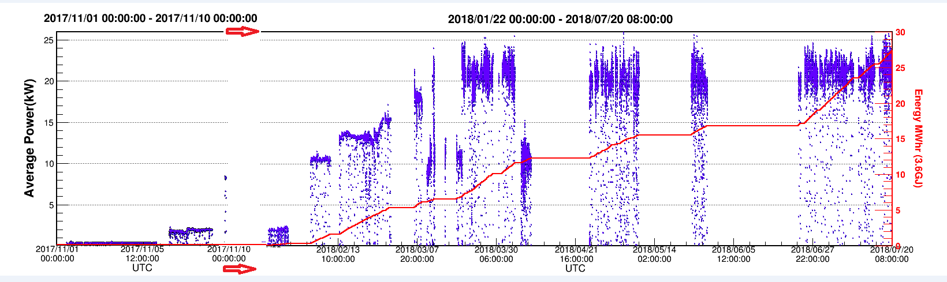
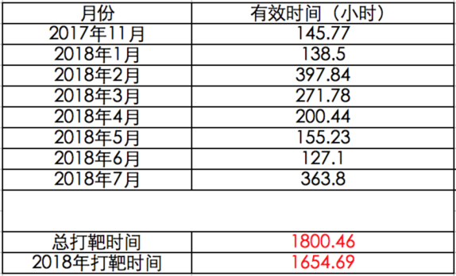
到靶束流统计
有效打靶时间：1800.5小时
总质子数：3.85*E20
总有效发数：1.24*E8
单发平均质子数：3.1*E12
总功率：27.35MWHr
靶站谱仪调试顺利、运行安全稳定可靠！
4

Slide 5
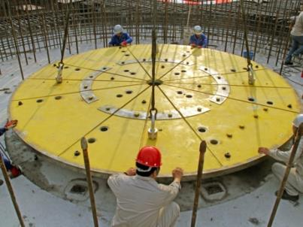
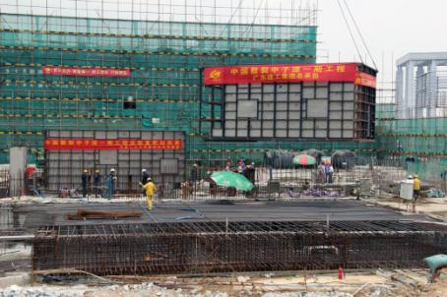
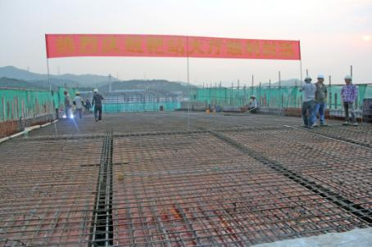
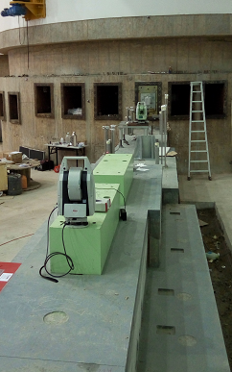
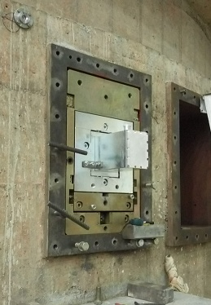
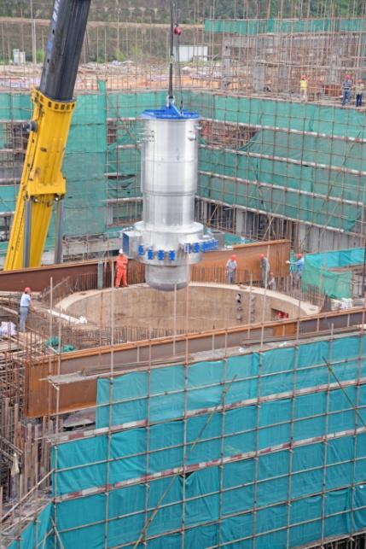
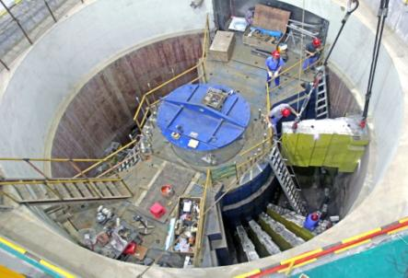
靶站谱仪安装与冷调试
2014 base plate of TS Hot cell frame 2015 TS building capping
Helium vessel installation 2016 TS shielding installation First neutron guide (GPPD)

Slide 6
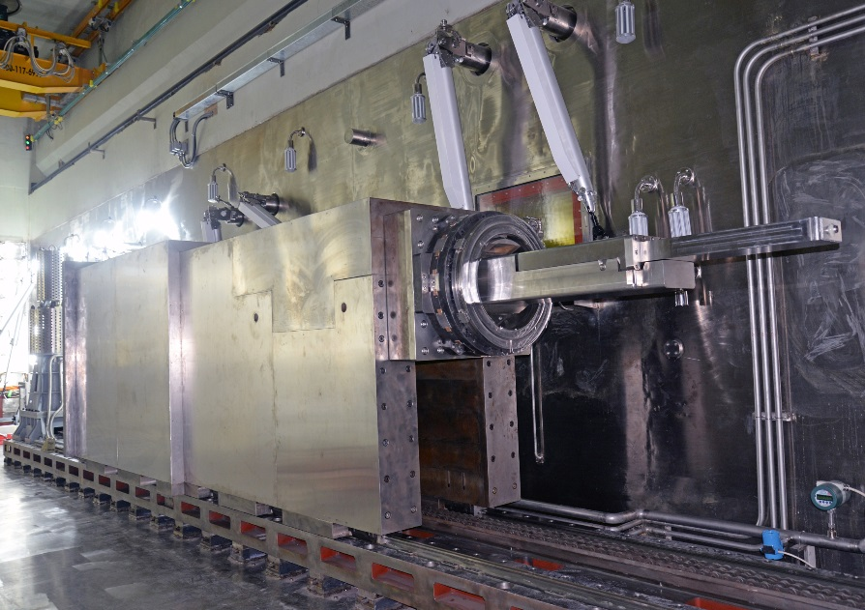
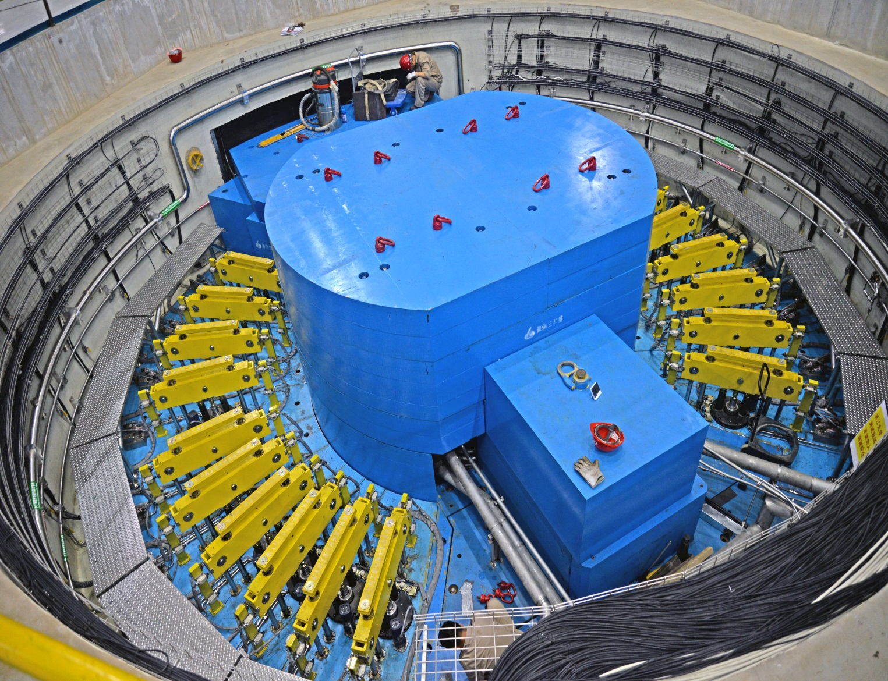
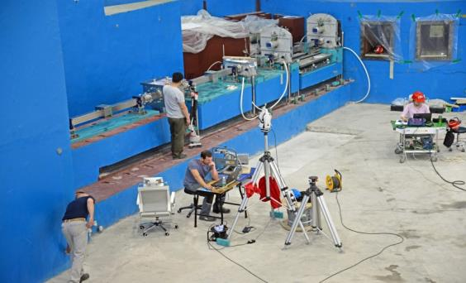
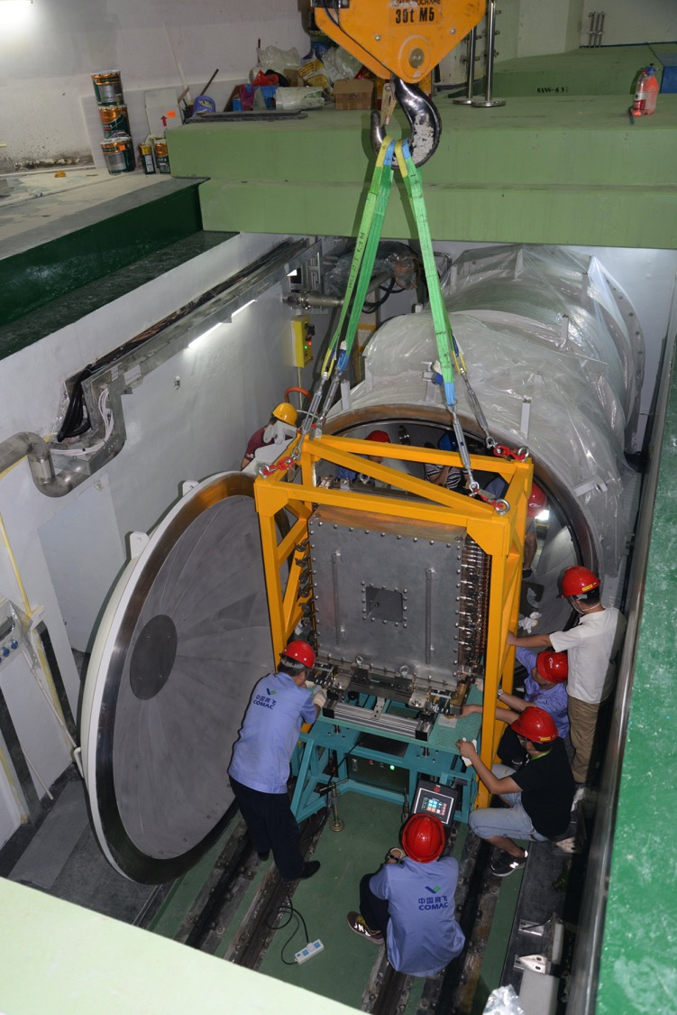
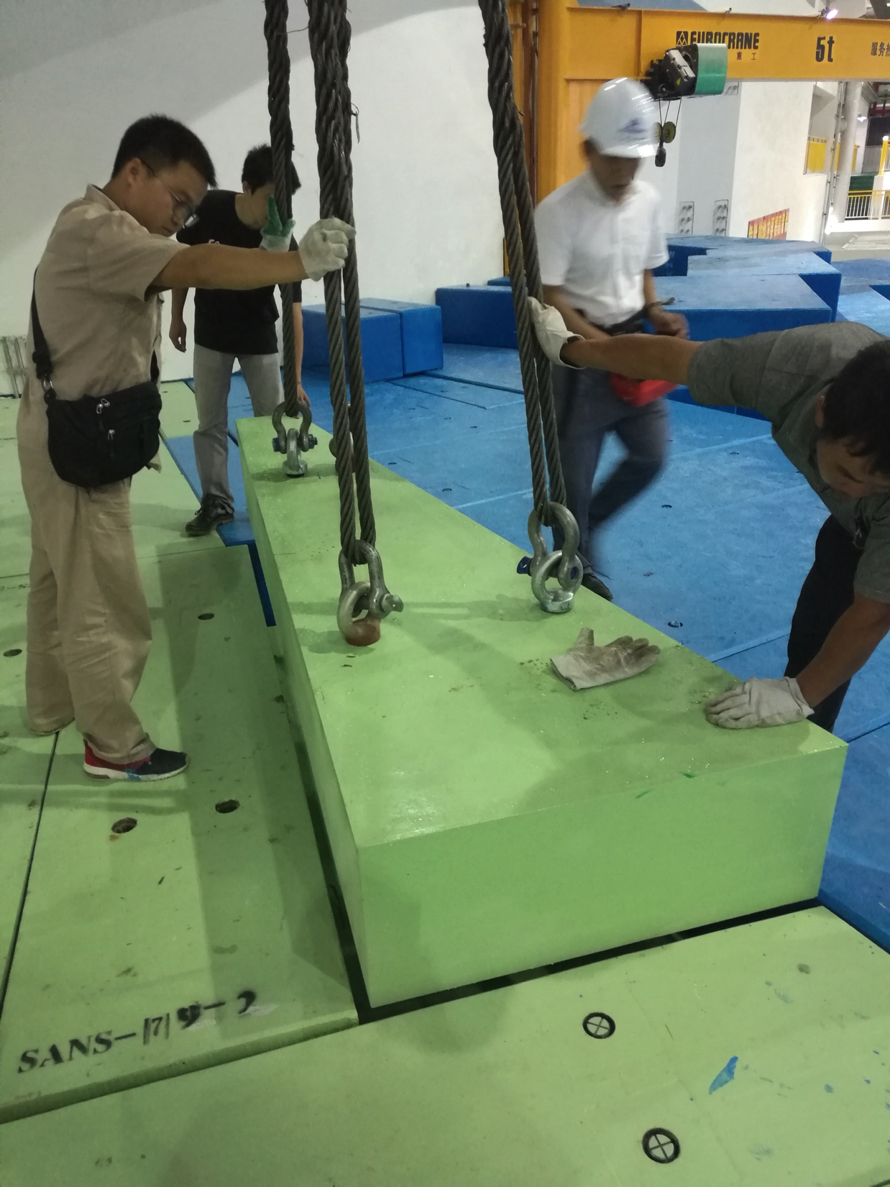
靶站谱仪安装与冷调试
Target trolley in hot cell Shutters and shielding
Choppers and neutron guide (MR) Detector and last shielding (SANS)

Slide 7
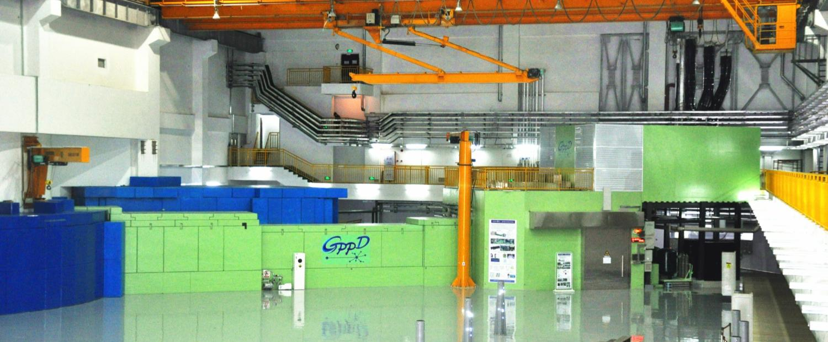
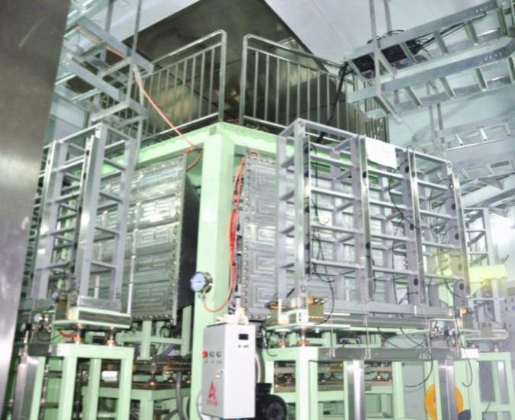
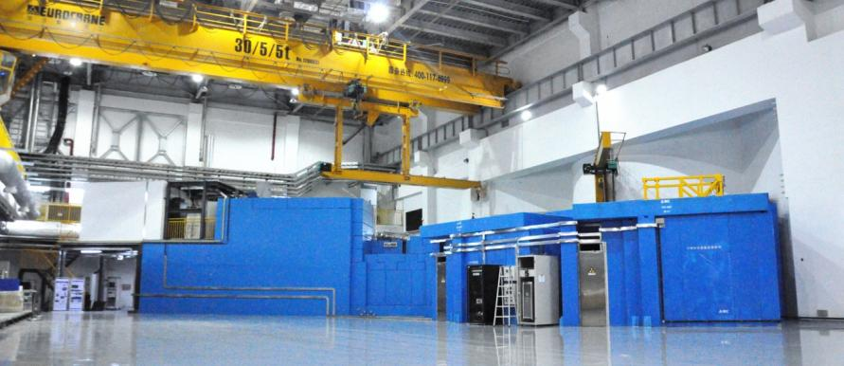
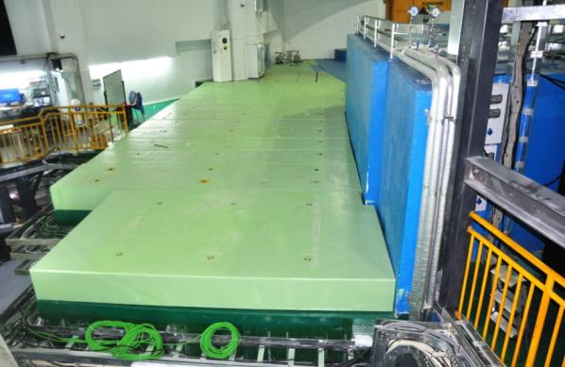
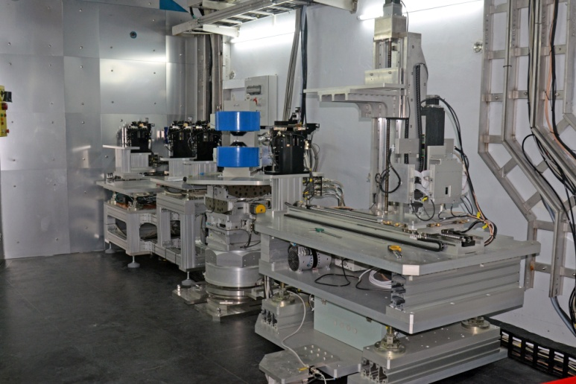
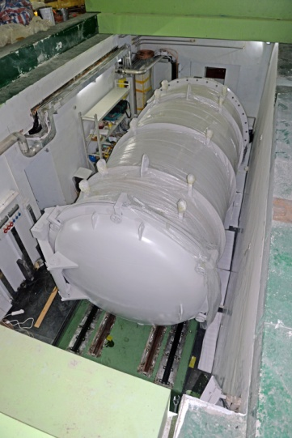
靶站谱仪安装与冷调试
通用粉末衍射谱仪
散射腔、样品腔安装完成
散射腔、样品腔安装完成
多功能反射仪
小角散射仪
散射腔、样品腔安装完成

Slide 8
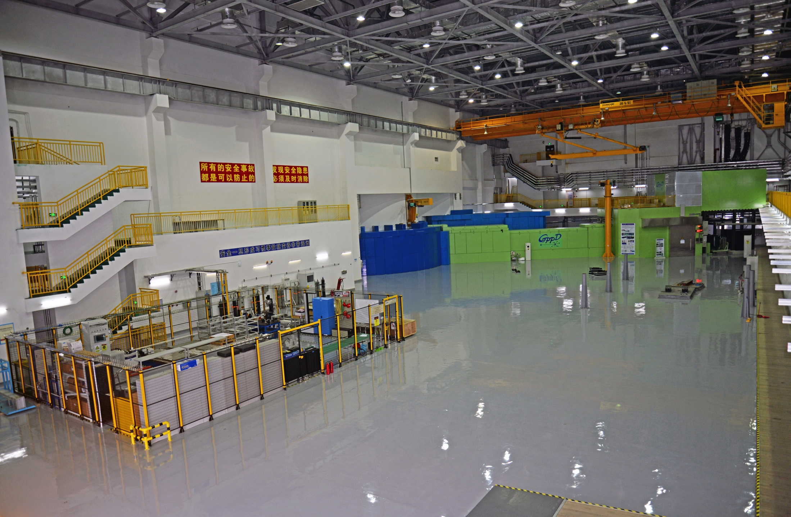
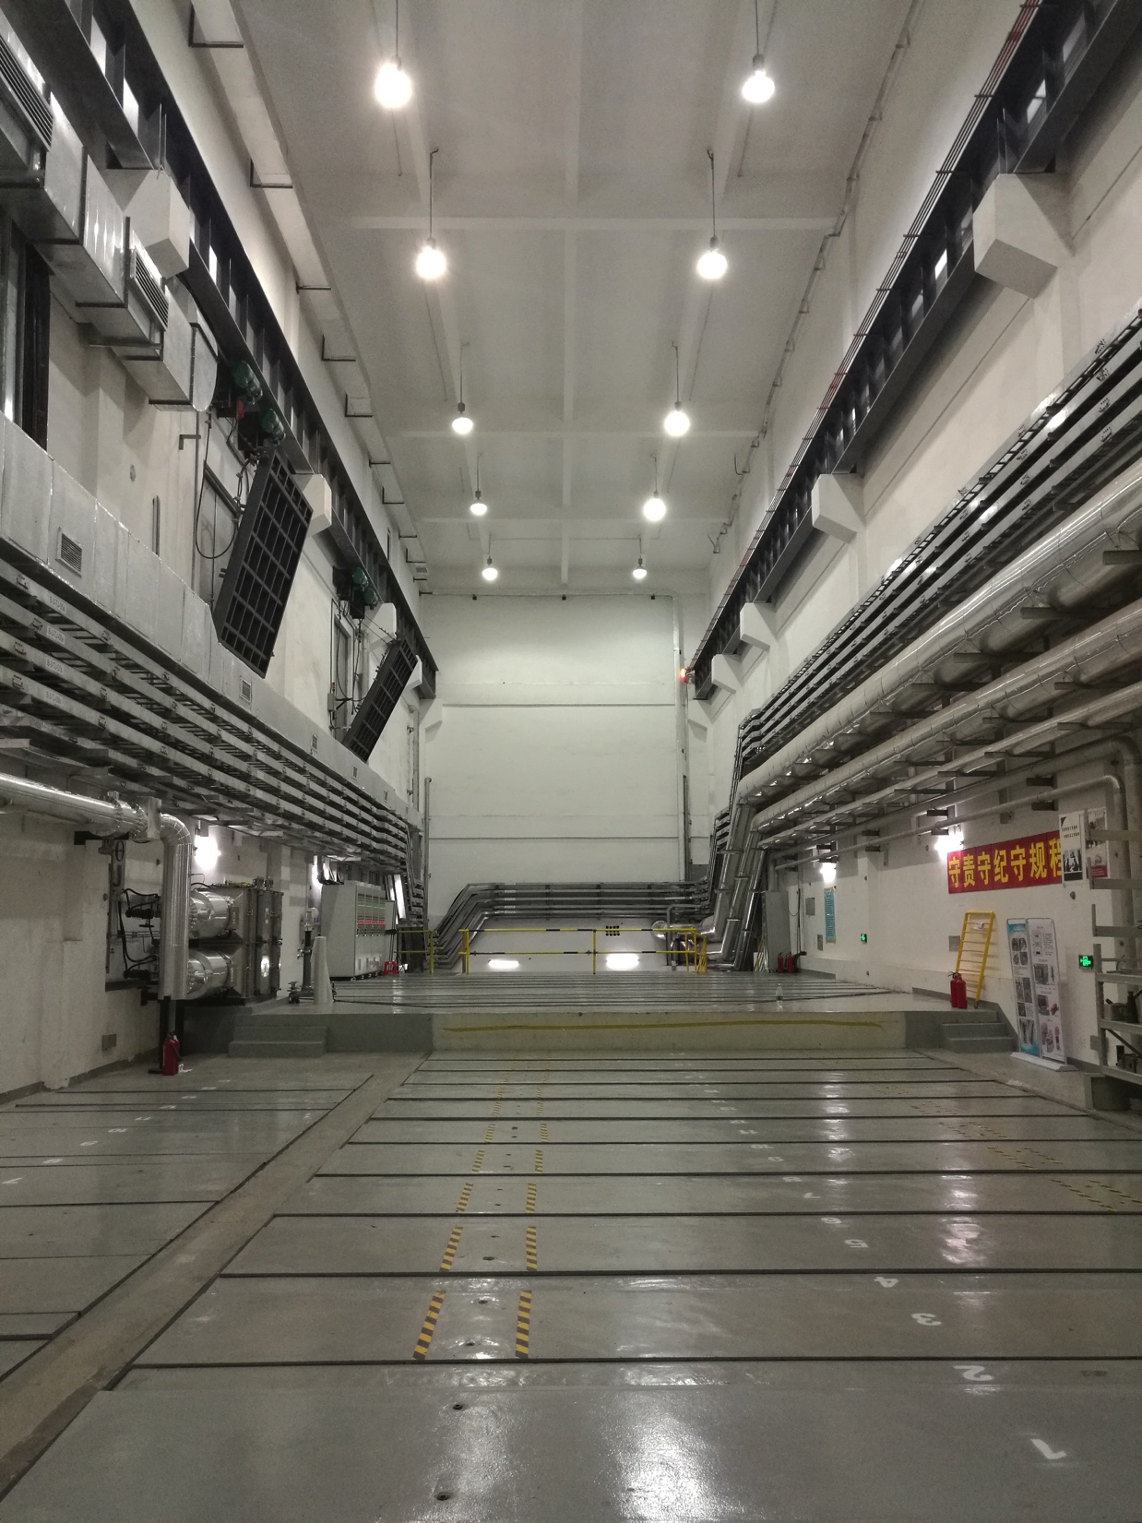
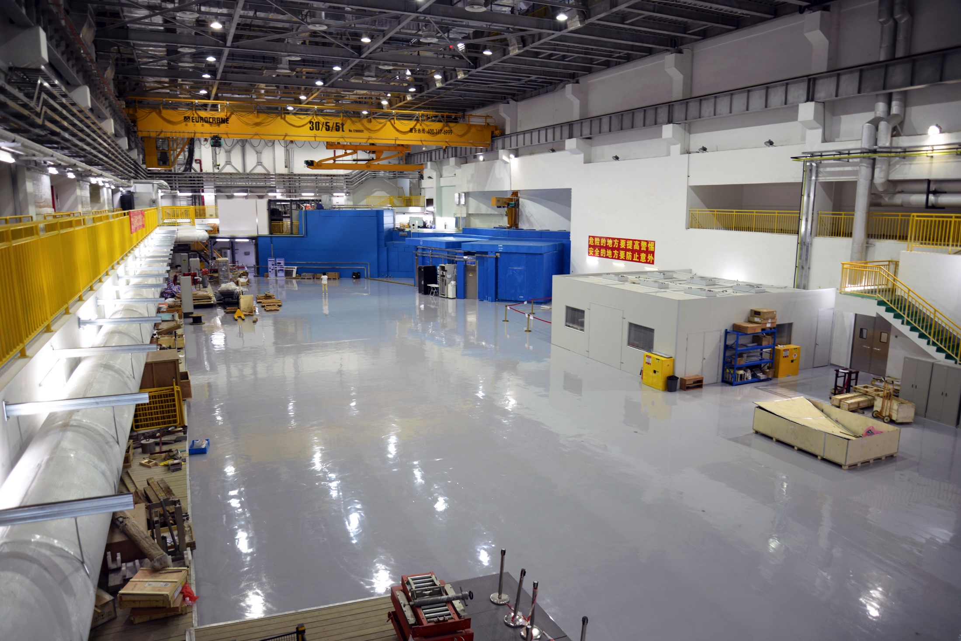
靶站谱仪安装与冷调试
GPPD
North Instruments Hall
SANS
MR
South Instruments Hall

Slide 9
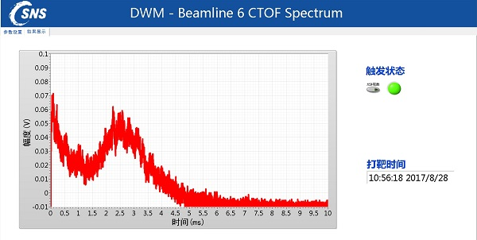
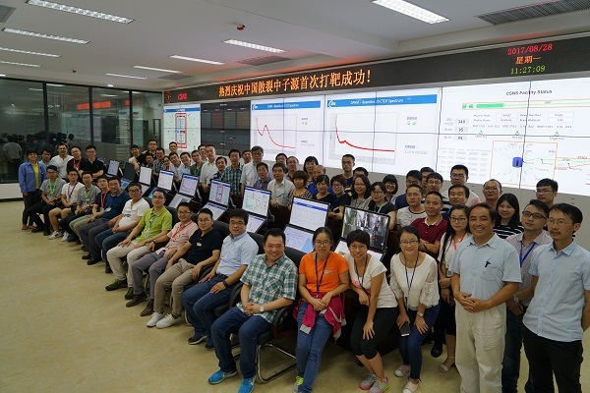
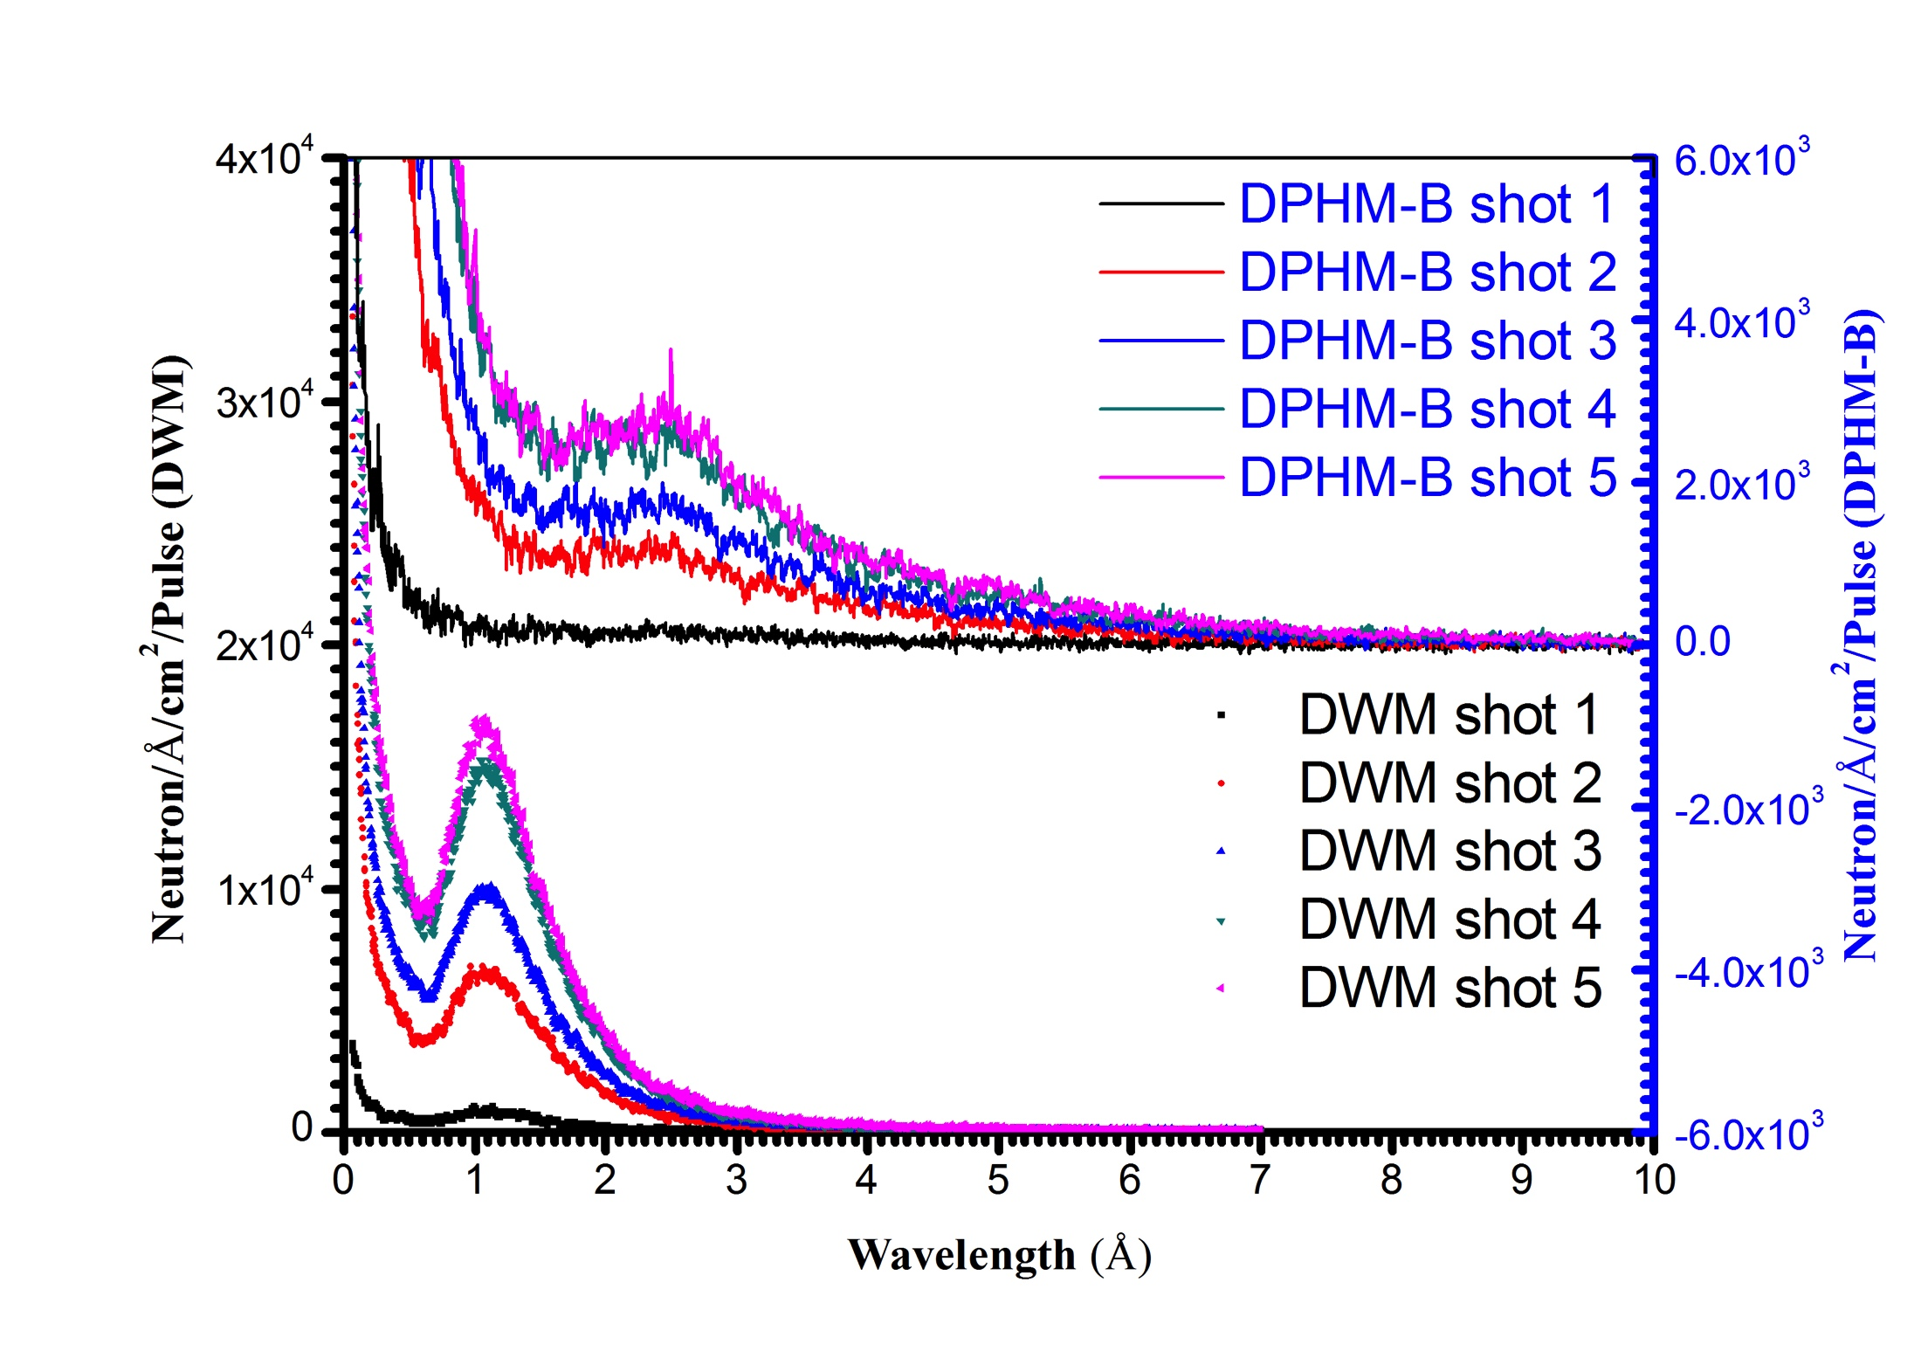
首束中子产生
2017年8月28日CSNS获得首束中子。这是工程建设的重大里程碑，质子束流在五个不同的流强下均一次打靶成功，测得的中子能谱符合预期，充分证明了加速器和靶站设计科学合理，设备研制与安装调试的高质量和高可靠性。

Slide 10
国际评价
“The committee was genuinely impressed with the tremendous progress in the last year. The accelerator, target and instrument installations were completed and first neutrons were delivered in August 2017 to all three initial instruments. It is a tremendous achievement to do all of this within budget and ahead of schedule.”
From CSNS NTAC-9 Final Report
Dec. 2017

Slide 11
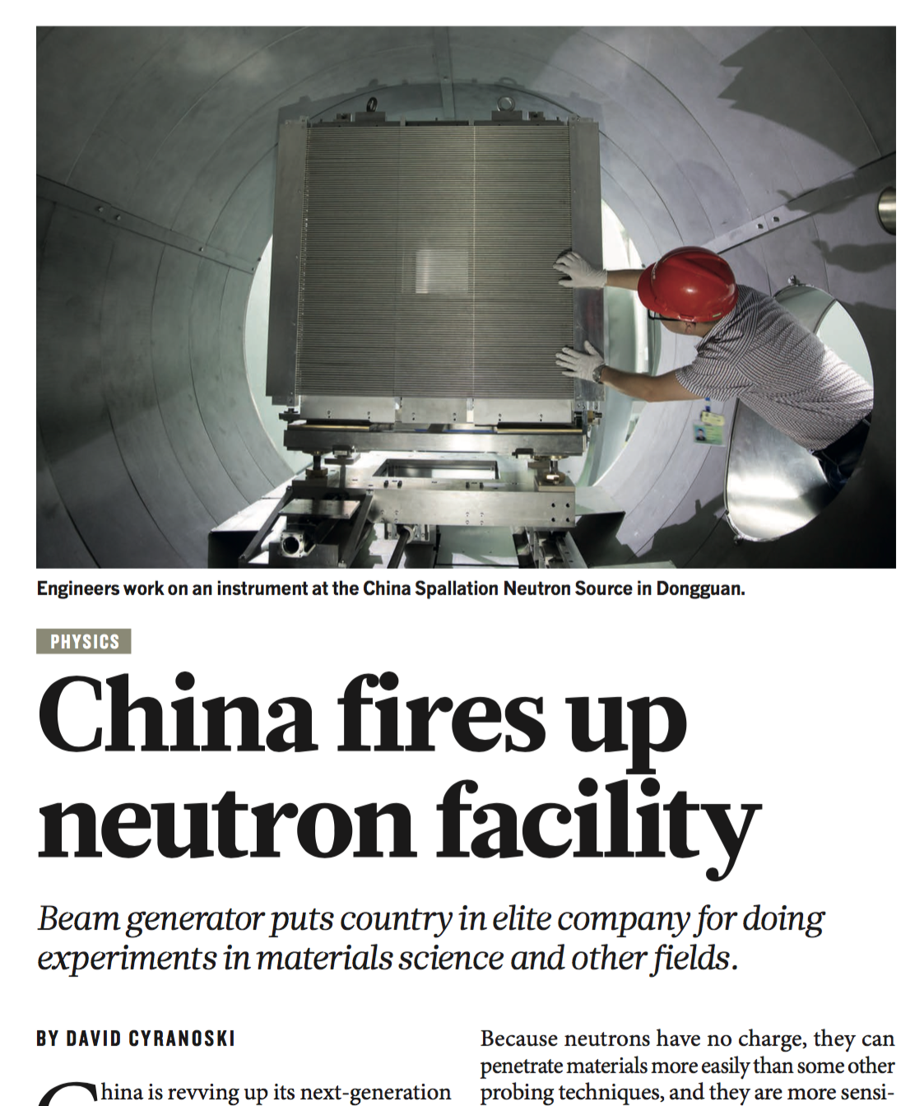
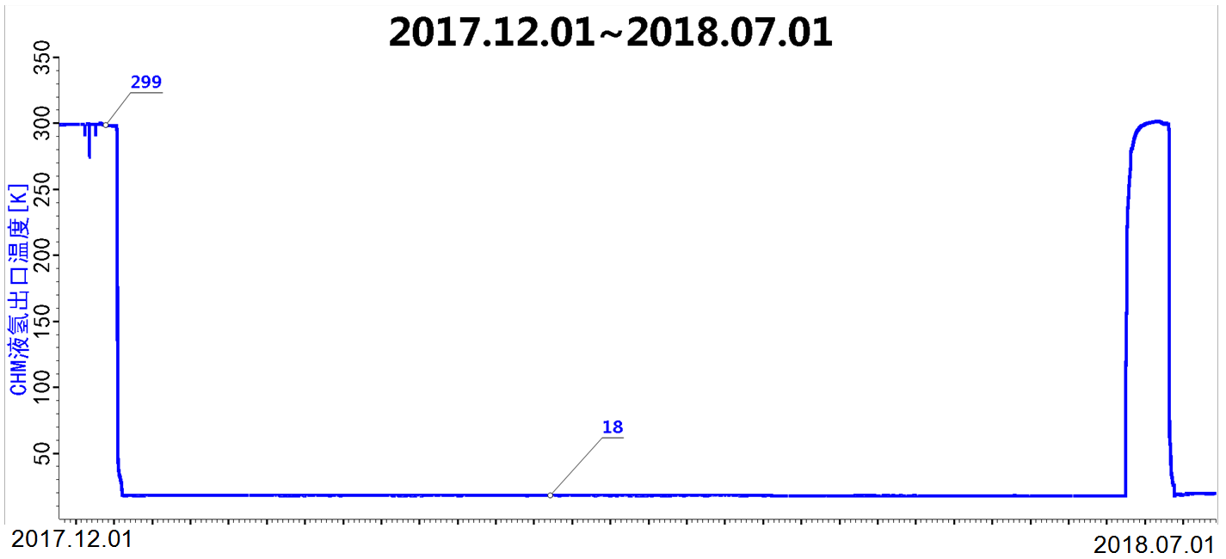
靶站调试运行
稳定可靠运行,最高中子效率达国际先进水平
首束中子产生后，靶站谱仪进入试运行阶段。2018年靶站已连续稳定运行4600小时，其中质子束打靶提供中子束流1660小时。试运行期间的测试结果表明，靶站最大中子效率超过设计指标，达到国际先进水平，表明靶站设计科学，设备研制质量优良。
  Nature 2017 vol.551 284
靶站长期运行稳定（液氢出口温度）

Slide 12
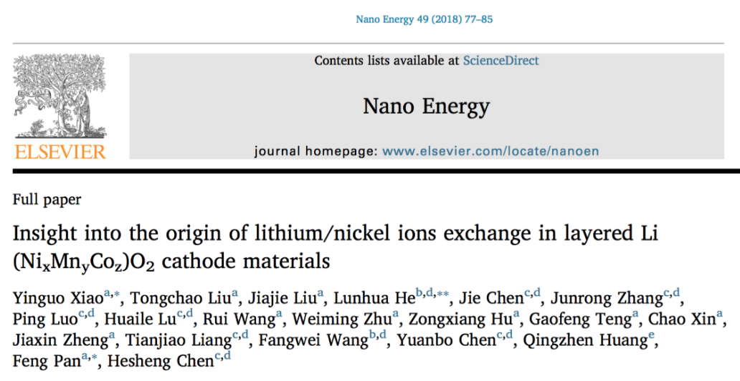
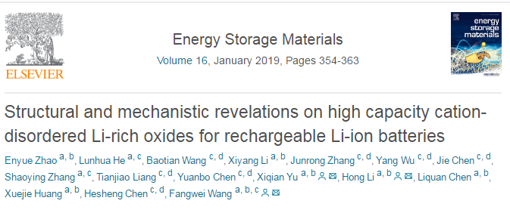
谱仪调试运行
调试进展顺利，已出科学成果
2017年11月1日开始首次加速器-靶站-谱仪联合调试，当天即获得中子衍射图谱；经过精心调试，通用粉末中子衍射谱仪分辨率超过设计指标。2018年2月14日，CSNS完成首个用户样品实验；4月17日，中国散裂中子源首篇用户实验结果科学论文在线发表于Nano Energy ； 6月14日，第二篇论文在国际能源领域顶级期刊Energy Storage Materials杂志发表。目前已有十个单位16个研究组完成21个用户样品实验。（美国散裂中子源开始运行的前2年没有发表论文。）
首篇用户实验结果（影响因子12.34 ）
第二篇用户实验结果（影响因子13.31 ）

Slide 13
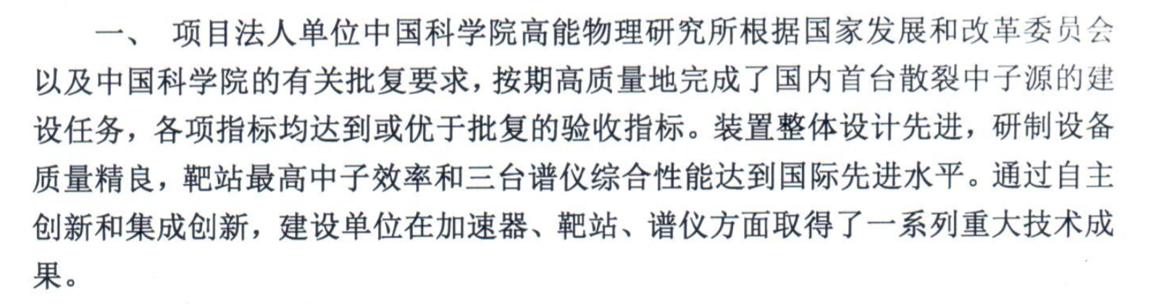
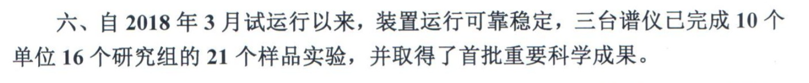
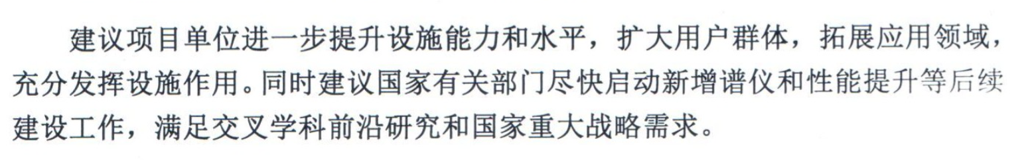
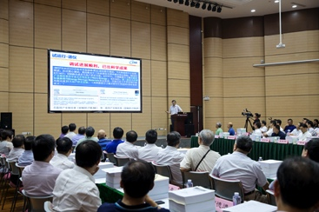
国家验收

Slide 14
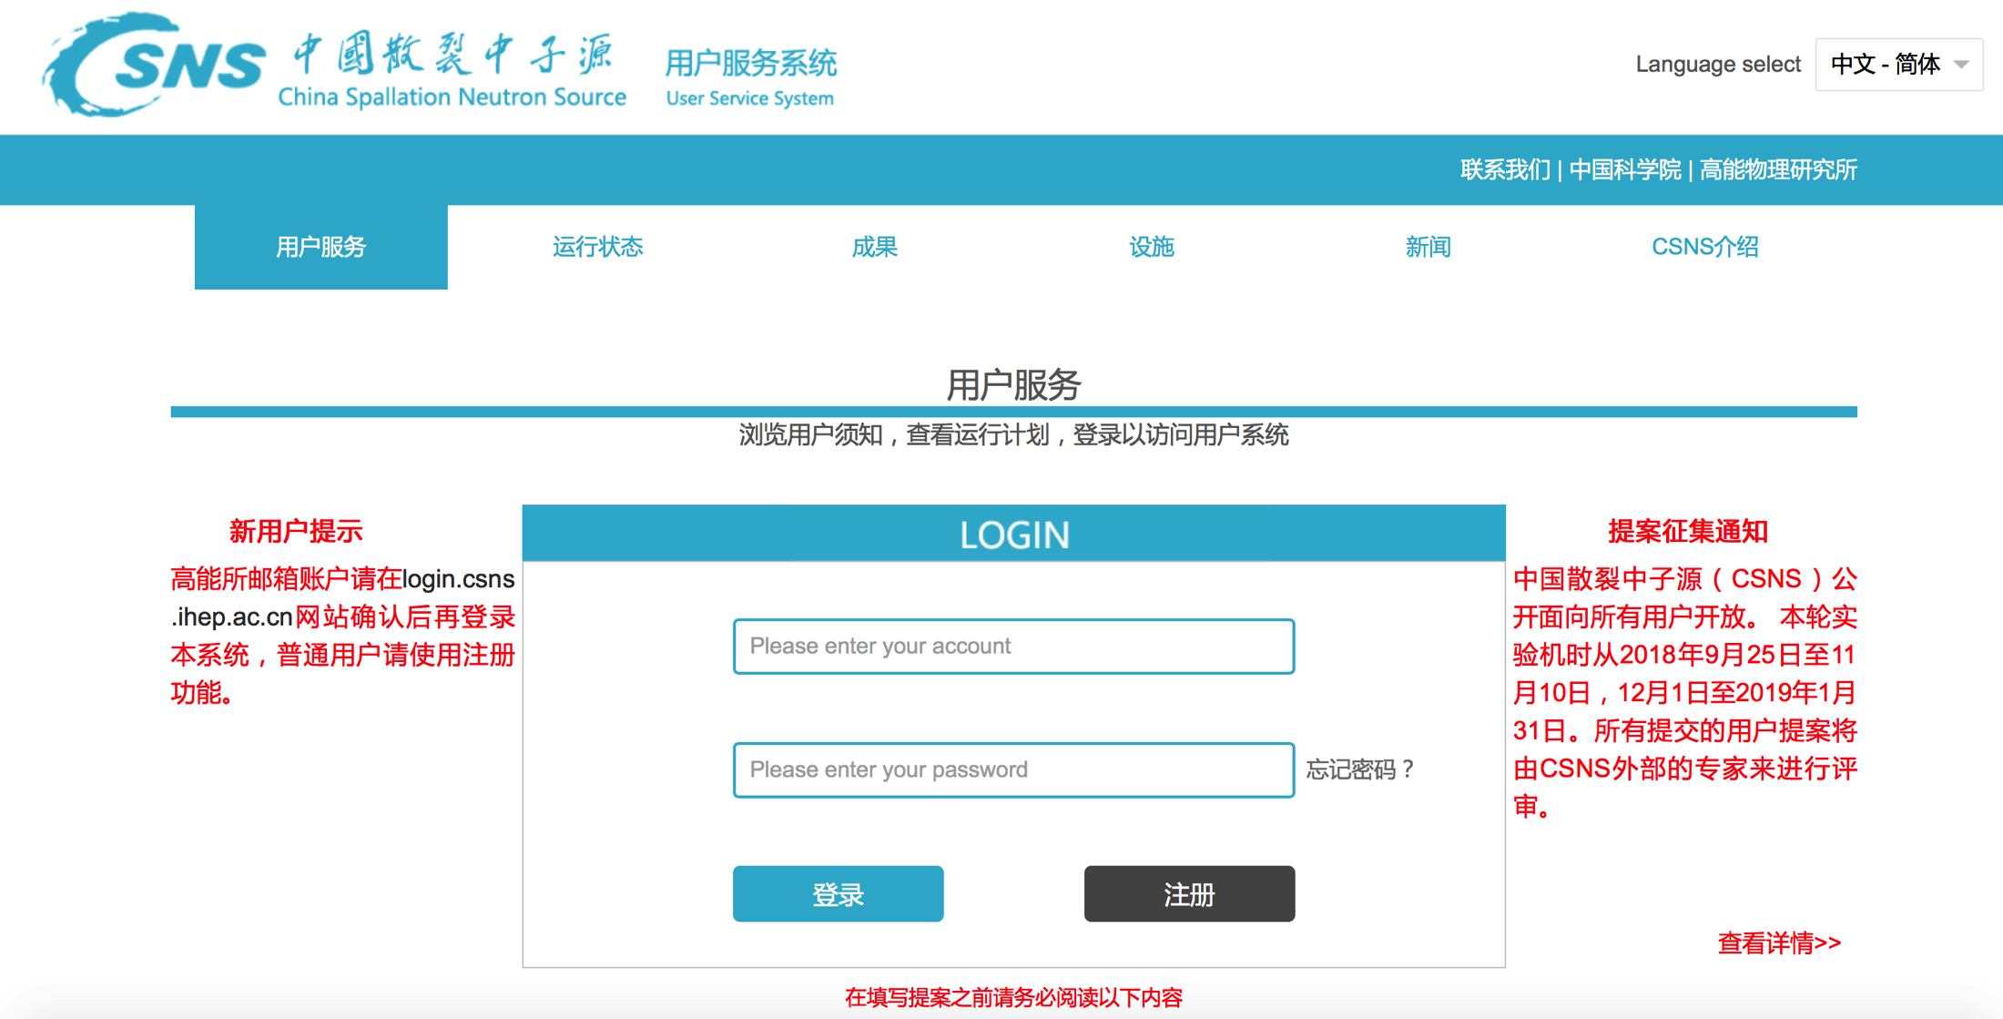
用户提案征集
http://user.csns.ihep.ac.cn/

Slide 15
目录
靶站谱仪调试运行历程
靶站谱仪调试运行情况
  调试运行
  辐射安全
  维护检修
  用户工作
下一步计划

Slide 16
靶站调试运行情况
中子物理 | 保障靶站物理、热工的分析和支持，提供靶站、谱仪辐射安全分析和支持，实现靶站中子学性能监测、靶前质子影像监测和谱仪调试支持
靶体 | 靶体系统工作正常，本地和中控制的监测数据全面，基本能反映靶体系统运行情况
慢化器与反射体 | 与各工艺系统联合调试成功，设备实际运行参数完全满足使用和安全性要求，慢化器反射体系统工作正常，高效、稳定输出中子，零故障
氦容器 | 氦容器系统正常工作，中控室的温度和压力等监测数据准确，基本能反映氦容器系统运行情况
屏蔽体 | 经过平均无故障时间累计超过230天的长时间运行考核验证，表明中子开关总成设计建造合理、有效，系统运行安全、可靠并进入稳定常态
遥控维护 | 热室、顶部大厅和地下室屏蔽能力足够，各项遥控操作设备工作正常稳定；开展靶体、膨胀密封圈和电机的遥控维护操作符合试验预期。
低温 | 低温系统完成了超临界氢降温调试，达到了设计指标。在首年度运行6200小时且无故障，完成保障了靶站谱仪运行调试的任务
水系统 | 靶站水冷却系统热工、化学等指标都达到工艺参数要求，实现正常、稳定的功能。

Slide 17
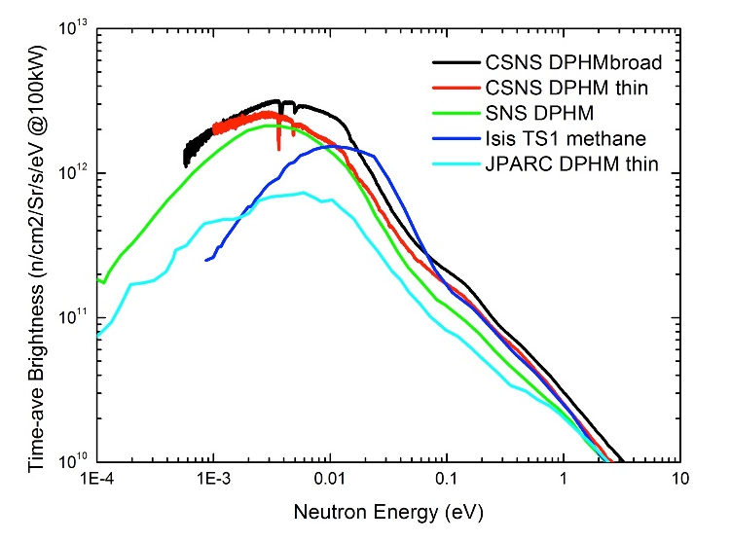
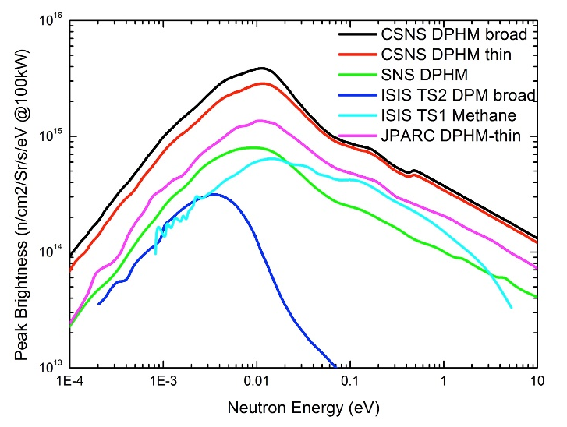
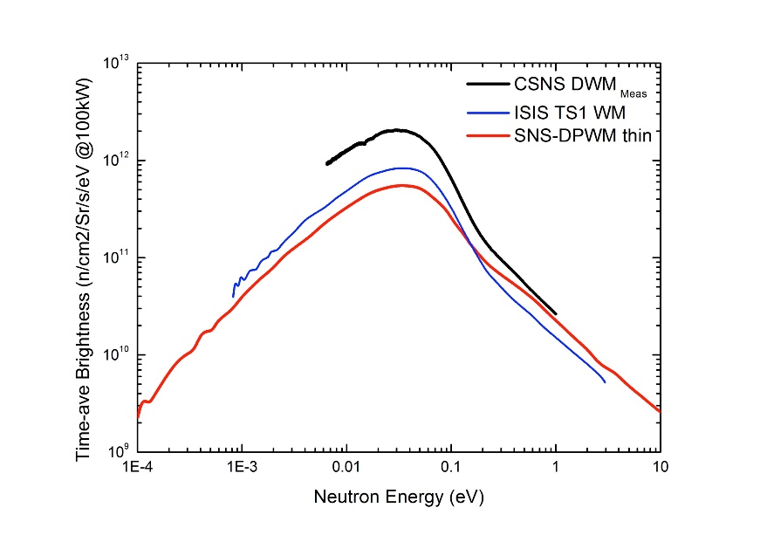
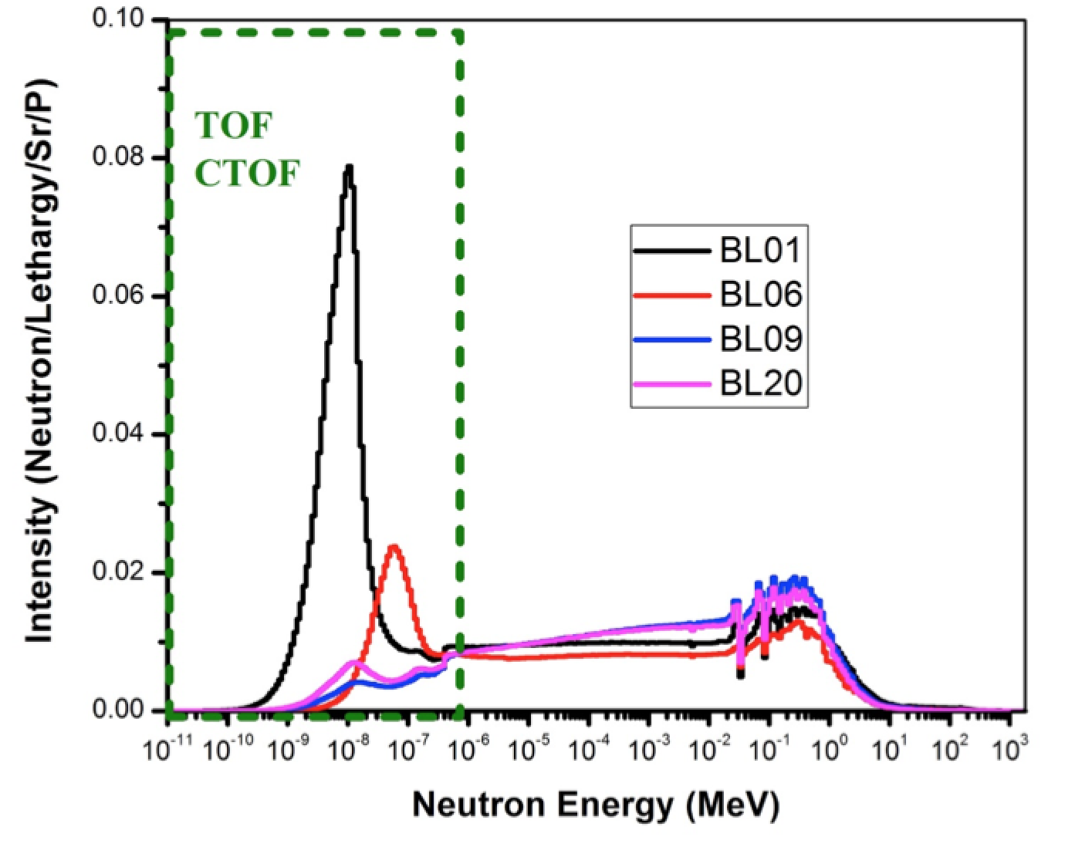
靶站中子学性能
TAV brightness (DPHM) Peak brightness (DPHM)
TAV brightness (DWM) Lethargy Spectra of BL01、06、09、20
Better brightness of CSNS at same proton beam power

Slide 18
故障分析与解决—靶站
系统 | 问题 | 分析与解决
质子束窗 | 数据传输故障 | 电缆原因，已更换电缆
氦容器 | 2018年2月14日：氦容器机柜一PLC网络模块数据丢包，导致TPS切束流 | 控制程序出问题，停机间隙修改了控制程序。
 | 2018年4月5日：南方电网发生了电压暂降，持续时间210ms。 | 现场查看氦气系统运行状态，确认阀门状态正常。
 | 2018年4月10日更换PLC网络模块时，气体间氦容器机柜二断电后恢复供电，给氦气系统输出PT13初始压力值105kPa（PLC掉电恢复后模拟量线性化设置恢复出厂值），造成氦气系统按设定程序关闭阀门，切断氦容器进气管 | PLC重新初始化；2018年8月已在氦气设备间增加了UPS。
中子束开关 | 2#控制柜内控制电源模块前期调试时因故障返修后重用再次出现故障 | 利用短暂停机期间，临时紧急更换3#控制柜内电源后，恢复正常工作，完成紧急采购电源（3天内到货）及相关关键零部件备品备件-已全部到货
 | 1#、20#、9#shutter因运行中开关阀压力峰值超限造成故障 | 将1#/20#/9#shutter压力阈值由原10MPa调至14MPa问题得到解决，将剩余shutter压力阈值均调至14MPa，同时检修期间已将上升速度较大闸门（ 1#/20#/9#/19# ）均完成速度调小。

Slide 19
故障分析与解决—靶站
系统 | 问题 | 分析与解决
中子束开关 | 短暂停机期间，出现1次水压系统主泵自动关闭情况 | 经排查尚未查明具体原因，重新启动后恢复正常工作。完善配置泵站远程监测及报警系统，并配置关/停泵监测，重点关注后期运行情况
 | 短暂停机期间，2#shutter由于处于开状态，期间PPS更新程序时造成自动运行故障 | 查明原因后，手动恢复shutter后正常工作，为确保安全，在停机期间shutter应保持关闭状态，已写入靶站关机流程章程内
 | 运行中4#控制内PLC模块IOC通讯网线接头松动造成中控室界面显示状态错误 | 查明原因后，重新制作接头恢复正常，已统一将各控制柜内网线接头重新制作
控制 | 谱仪桌面台式机死机2次 | 硬件与操作系统兼容性问题，更换电脑后解决
水冷 | 管道系统整体振动较低，局部振动严重 | 增加阻尼器
 | 保护气排气需由人工转自动 | 2018年4月加入自动功能
工艺 | 谱仪大厅屋面频繁漏水，屋面铝板连接的密封胶老化、排水沟焊缝位置漏水 | 上报分部协调解决

Slide 20
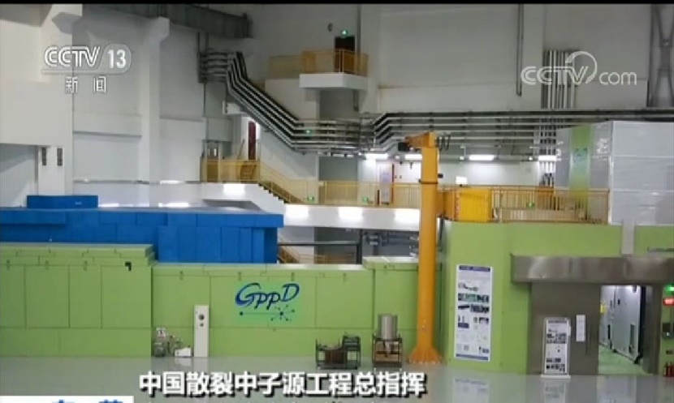
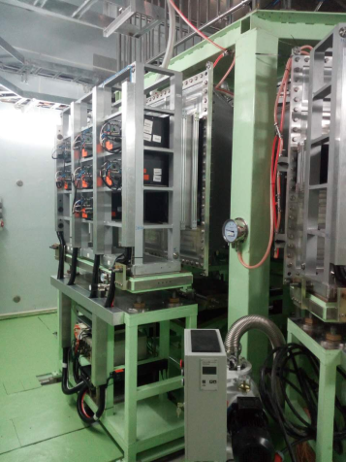
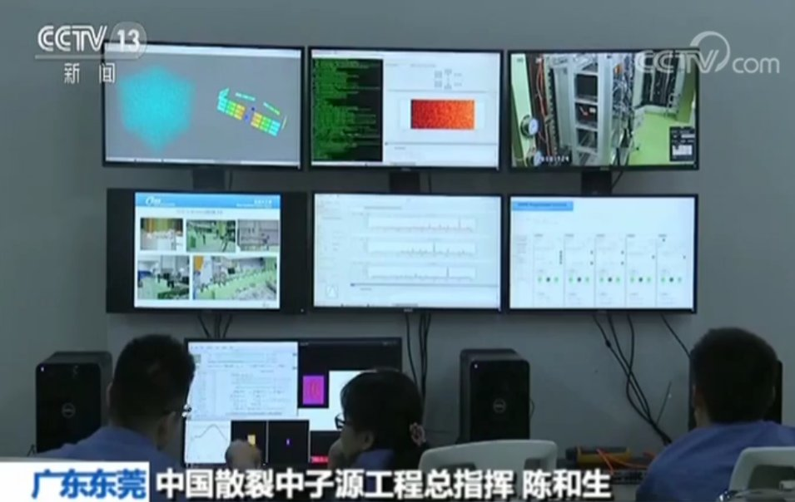
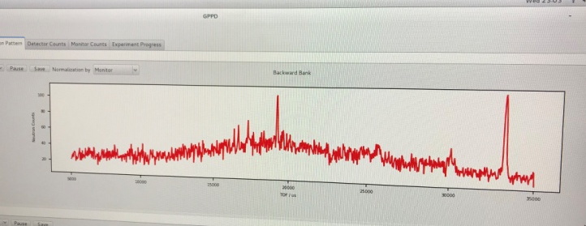
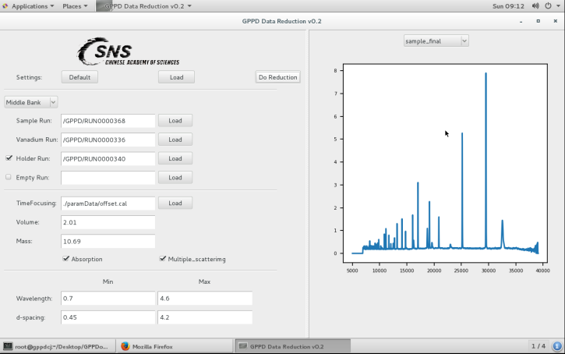
GPPD谱仪调试运行
GPPD于2017年8月完成建造，8-10月完成全系统冷调试。
2017年11月1-9日开始带束联调， 成功在高角、90度和低角三个探测器组观测到粉末标样Si衍射峰，峰形和分辨率拟合符合设计要求。
2018年2月14日开展了第一个用户样品实验，至今已完成9个单位13个课题组的18个用户样品实验测试
20

Slide 21
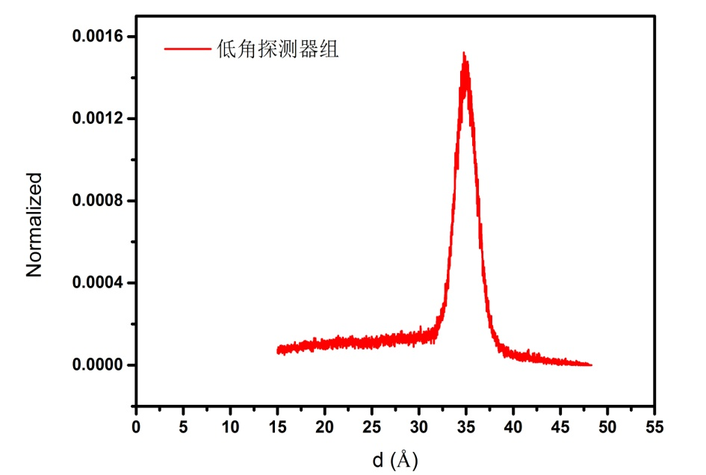
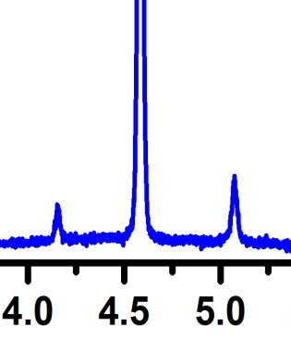
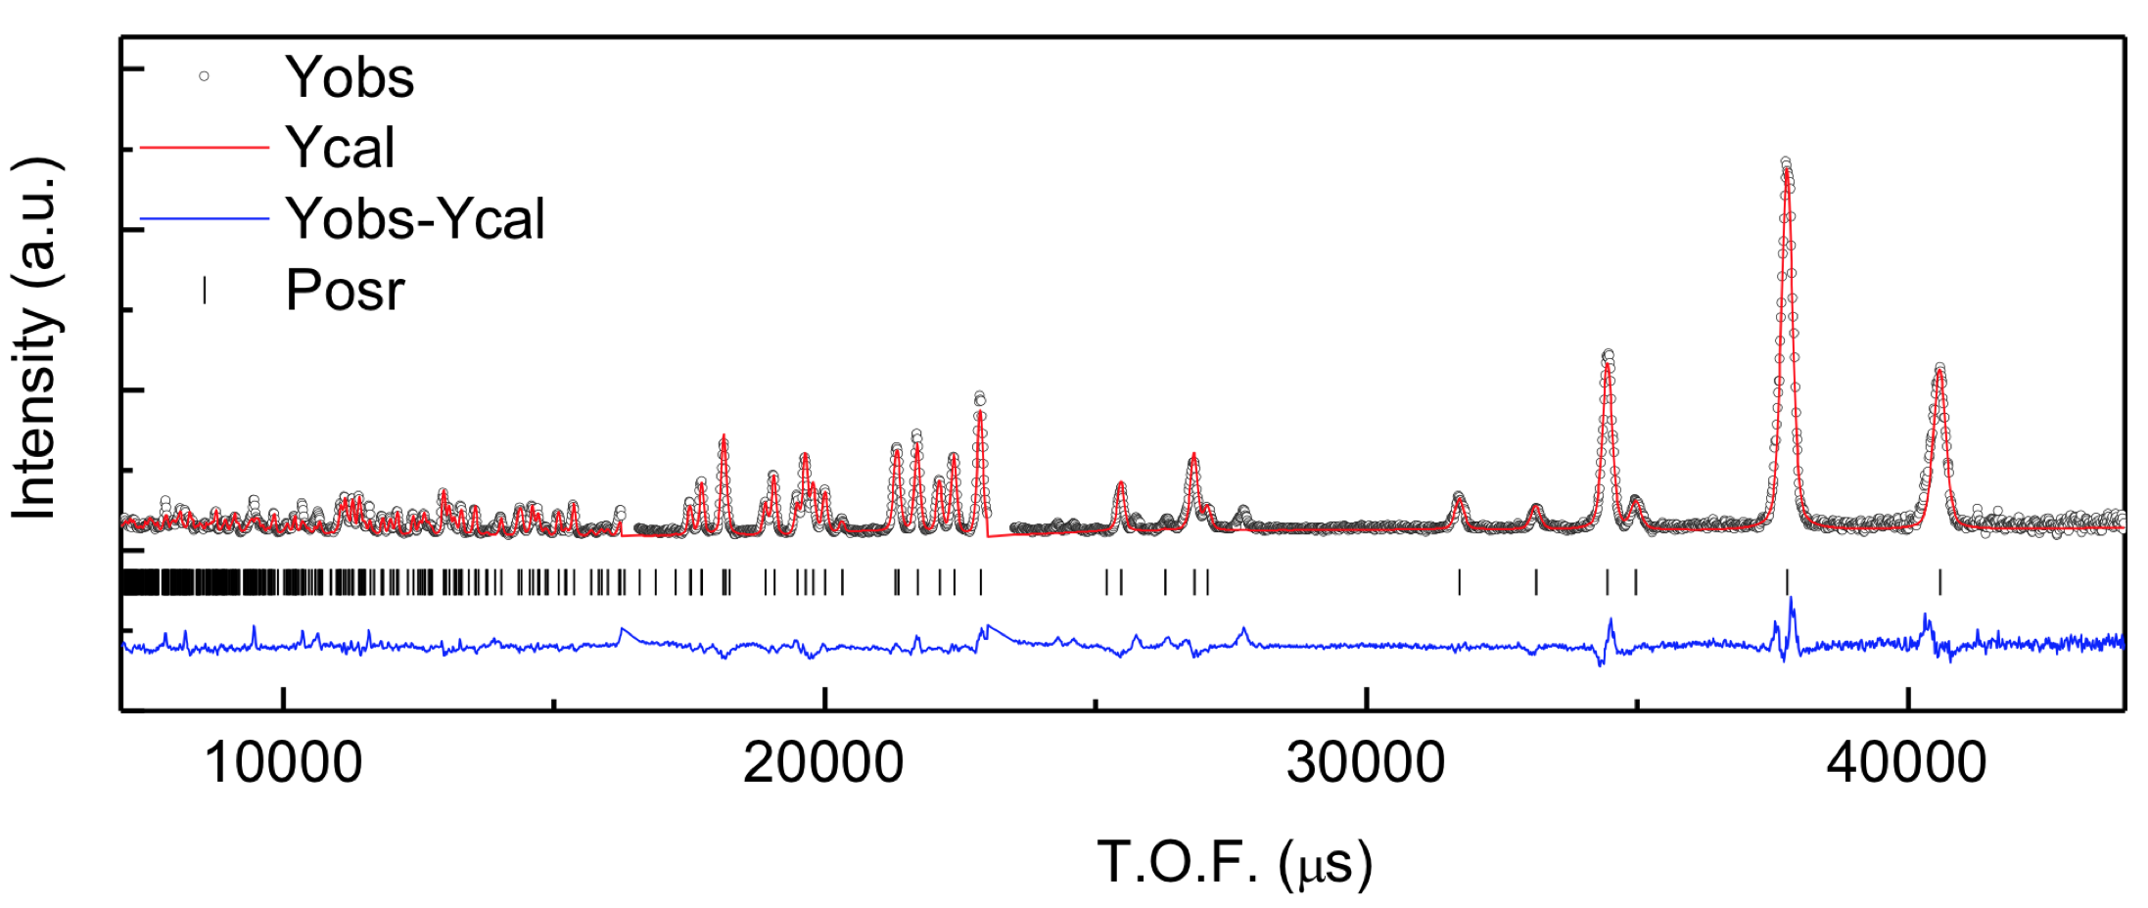
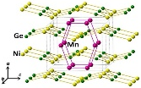






GPPD用户评价
2018、4:首批实验对7个典型多晶粉末样品进行了实验评估，结果表明谱仪对晶体结构和磁有序结构的测定、轻元素和相邻过渡族元素的分辨、相变等信息的获取准确可靠，得到了用户的高度认可。
(000)⁻
Rp(%)=10.1，Rwp(%)=12.1，Chi^2=1.49
(101)⁻
(101)⁺
GPPD观测到的无公度磁结构卫星峰
T2 @150K
Space group: Pnma
From CSNS
R_{p}=2.25%，R_{wp}= 2.69%，
R_{exp}= 2.47 %， χ²= 1.16 %
From NIST

Slide 22
GPPD用户实验状态和计划
1、中子衍射研究锂离子电池新型正极材料结构与性能之间的构效关系-物理所
2、TbGa化合物自旋重取向相变的研究-北科大
3、稀土合金化合物的热收缩及其磁结构研究-北科大
4、六角MM'X体系的晶体结构和磁结构研究-物理所
5、Ni-Mn-In合金中磁驱动的绝缘行为研究-宁波材料所
6、稀土基金属间化合物的相变、磁热效应和负热膨胀研究-物理所
7、TbCu2化合物变磁转变行为的研究-北科大
8、三元锂离子电池正极材料中Li/Ni反位缺陷的中子衍射研究-北京大学深圳研究生院
9、电子型 FeSe基超导体超导机理的研究-物理所
10、反钙钛矿化合物Mn6Sn2NC新型晶体结构的确定-北京航空航天大学
11、Mg基新型近室温热电材料晶体结构缺陷和室温磁性skyrmion材料MnNiGa结构的中子衍射研究-物理所
12、Fe2P及MnFeP0.76Ge0.26化合物的相变机理研究-北京工业大学
13、对不同锂离子含量的高镍三元层状锂离子电池材料的中子衍射观察-东莞理工学院、卡尔斯鲁厄理工学院（德国）
14、富Li材料结构、组份以及锂离子分布情况的研究-物理所
15、含非氧间隙离子的黄长石材料结构分析-桂林理工
16、还原氧化石墨烯及其表面水的结构状态和动力学特征-上海交通大学
17、Rb2CrSe2低温磁结构的表征-物理所
18、BiOSCl室温晶体结构的研究-物理所

Slide 23



反射谱仪调试运行
Scattering room of MR
R_{min} 好于 1×10-5 @ 0.2 A-1 @ 20 kW，满足薄膜结构的分析

Slide 24



反射谱仪调试运行
已完成反射、衍射功能的调试、正进行二维面探的调试
挑战：现有功率条件下反射测量时间长，远远长于衍射
Neutron diffraction Δd/d = 0.6% Polarized Neutron reflection
重金属-金属界面氦原子行为的中子反射技术表征及影响机理和调控机制的研究

Slide 25

MR用户实验状态和计划
多层膜辐照损伤方向：He注入金属多层膜材料后He原子行为 (正在进行)
磁性多层膜方向：大自旋Hall效应相关的磁性多层膜界面特性 (拟开展)
半导体薄膜方向：新型含氢半导体薄膜及其异质结的界面和光敏特性 (正在进行)
南大、物理所
ISIS、CSNS
合作开展
(但CSNS的实验
条件暂不具备)

Slide 26





中子小角散射仪调试
Neutron TOF spectrum
AgBE to calibrate the scattering vector q
Data on the Bates poly to calibrate the intensity
26

Slide 27
SANS束线调试
束线调试与研究（ 2018. 3-8月）:
针对前期调试和标样测试过程中所发现的问题进行集中排查，找到了6大束线问题产生的原因，并调试解决了所有关键束线问题；
探测器精细刻度、谱仪标定（9-10 月）
“自动” 换样样品台、M3和主探目前需从控制柜上调节，需实现所有设备的远程控制界面集成
beamstop升级（杆更换、材质优化）、A3光阑优化升级 （材料和尺寸优化_考虑用户实验需求）
样品环境：2~3T的电磁铁（内置样品架？）、原位加热、流变仪等样品环境装置的研制;
国内大多数用户对中子散射不了解，不知道SANS技术能够解决什么科学问题——用户培训、高校讲座（介绍中子散射、如何申请、开展实验和数据分析）

Slide 28

SANS用户实验状态和计划
用户样品实验—数据分析（10-12月）
（正积极联系用户，预计>15个proposal，部分已拿到样品）

Slide 29







谱仪调试运行-样品环境
@GPPD
1）样品温度200K以上测量不准（已解决）
2）测点温度稳定后，样品温度延迟（已解决）
3）水冷机故障（已解决）
4）温度设定过冲问题（已解决）
5）用户实验室暂不具备放射性样品处理装置、设施与能力，样品辐照后该如何解决（待解决）
@SANS
1）水浴换样器样机协助调试：
（直通束测试中产生亮点，已解决）
2）水浴换样器正式机调试：
（安装前后背底无差别，未产生新背底）
水浴换样器@SANS
低温恒温器@GPPD
低导热标定粉末
密封标定样品盒
散射室内水管
信号线穿墙布置
穿墙制冷机氦气管

Slide 30
谱仪调试运行-探测器
  GPPD闪烁体探测器阵列
  解决了探测器大规模阵列制作、安装和调试运行，完成了大规模(7680路)读出电子学的研制和调试，实现了前端数字化技术，最大程度上减少了引出电缆数量。
  工作计划：探测按测其器均匀性刻度和增加探测器模块。
  SANS 3He管阵列探测器
  完成了真空下二维位置灵敏3He管阵列探测器，相比国际同类装置，最大面积大，探测效率最高。
  工作计划：探测器精确刻度，降低噪声进一步提高位置分辨率。
  MR 3He探测器
  通过3He管二维阵列探测器协助谱仪完成调试。
  工作计划：安装和调试高气压MWPC探测器，达到谱仪设计要求。

Slide 31
谱仪调试运行-数据采集
GPPD数据采集系统
  7000多电子学通道/38个模块，无任何死道、坏道
  电子学噪声维持在比较低的恒定水平
RM数据采集系统（两种方案）
  方案一：对应3He管探测器——稳定运行于谱仪之上
  方案二：对应多丝室探测器——在20号束线上完成了束流实验已安装在谱仪之上
SANS数据采集系统
  顺利取数中
  存在噪声偏大的问题，为此暑期检修时：
    去除了电路中的串扰
    加强了系统屏蔽与接地
    进一步精细的刻度了电子学
    深度学习待测信号特征，优化了算法，完善了甄别判选条件

Slide 32



谱仪调试运行-软件

Slide 33
谱仪调试运行-斩波器
斩波器25Hz运转10个多月，整体状态稳定可靠；还存在一些控制程序完善、水、电、气供应突发情况的事件；
目前已经向各谱仪提交用户使用手册，基本的启停、带宽截取、停机相位等操作已培训谱仪人员使用；
谱仪运行过程中，出现短暂停止转动情况，全部及时妥善处理；
已经在现有斩波器上建立一套全面的振动监测系统，实时对斩波器运行状况进行监测，对斩波器寿命进行预判；
暑期维护：
共更换3台带宽斩波器电机，部分电机增加后端支撑。分析原因，得到以下结论：非驱动端轴承选型存在问题，滚动轴承径向预负荷不足，轴承滚动体松动致旋转打滑，拟先做样机试验，然后逐步更换非驱动端新类型的轴承，以降低振动，提高轴承寿命，延长轴承维护间隔（5年）。
设备名称 | 振动分析结论 | 维护措施
GPPD-T1 | 电机：非驱动端轴承旋转松动、早中期损伤 | 更换电机
GPPD-T2 | 电机：非驱动端轴承中期损伤 | 更换电机,电机后端增加支撑
GPPD-T3D1 | 电机：非驱动端轴承轻微旋转松动 | 未做改动，电机后端增加支撑
GPPD-T3D2 | 电机：非驱动端轴承轻微旋转松动 | 未做改动，电机后端增加支撑
MR-T3 | 电机：非驱动端轴承故障 | 更换电机
SANS-T1D1 | 电机：非驱动端轴承中期损伤 | 计划更换电机轴承
SANS-T1D2 | 电机：非驱动端轴承旋转松动、异常磨损 | 计划更换电机轴承

Slide 34


计算机网络
公共服务系统
  用户服务系统已经上线并提供使用
  一系列管理信息化系统正在推广
    课题管理系统、物质采购系统、财务报销系统、会议室管理、……
计算&存储系统
  计算环境（云计算平台、高性能计算平台、分级存储系统）建设完成并稳定运行
  为CSNS实验平台提供数据重建与分析、计算模拟、数据存储等服务
  CPU利用率在60%~90%之间，存储系统利用率27%
网络&信息安全
  办公网络与计算网络运行稳定，未发生网络安全事件
  信息安全进一步加强，已经得到科学院网信处立项支持

Slide 35






靶站谱仪运行监控
控制网络运行稳定
中控室运行正常
保护和报警系统运行正常
靶站各系统远程监控正常
谱仪软件运行正常
靶站谱仪各数据库运行稳定
 | run | Summary | Detector data | Monitor data
GPPD | 622 | 8.5 MB | 404 GB | 2.7 TB
RM | 1657 | 19 MB | 264 GB | ----
SANS | 742 | 8.7 MB | 211 GB | 1000 GB
谱仪软件
运行信息

Slide 36
靶站谱仪运行监控-报警与切束
报警：总体次数较少（已开通子系统：靶体、氦容器、冷却水、慢化器反射体、质子束窗、TPS）
质子束窗——真空度报警（线缆数据不稳）
氦容器——下部外反射体插件冷却水流量报警（阈值设置问题）、现场气瓶使用量警示
TPS——数据丢包报警（未切束）、切束报警（氦容器联锁）
靶站冷却水——液位、压力部分数值报警（原因见相关系统总结）
Shutter：运动过程提示错误（液压管路压力超限，修改阈值后恢复 ）
切束
TPS——氦容器系统阈值数据因网络原因变更，发送切束信号至TPS并响应切束。
PPS——谱仪散射室屏蔽门操作

Slide 37

控制室布局调整
已调整一次，后续根据需要进一步优化
增加报警与切束/谱仪状态、数据显示/靶站谱仪大厅状态影像。。。

Slide 38
控制室值班
周期（轮） | 每班人数 | 职工 | 学生
1 | 3人制 | 28 | 0
2 | 3人制 | 97 | 21
3 | 3人制 | 94 | 13
4 | 2人制 | 94 | 13
5 | 2人制 | 94 | 14
周值班长制度
共执行了5轮人工排班：分白夜两班；
值班内容
与加速器专线电话沟通供停束情况，并与各谱仪及测量室及时交互信息
监控靶站各系统主要参数
监控靶站系统报警状态，并及时处理或通报相应的on call人员
记录靶站各系统及谱仪测量室的每一项系统操作
定时巡查靶站谱仪大厅
值班长每天以PPT形式记录运行情况
存在问题
值班人员偶尔交接班迟到
部分值班人员对值班任务及职责不甚了解

Slide 39
辐射安全-瞬发辐射
三台谱仪和三个临时测量室剂量率测量值
谱仪 | 测量位置 | 测量状态 | 中子剂量率 （μSv/h） | Gamma剂量率 （μSv/h）
多功能反射谱仪 （MR） | 样品位置 | Shutter1：开 Shutter2：关 | 0.07 | 0.17
 | 散射室门外 （门关闭） | Shutter1：开 Shutter2：开 | 0.03 | 0.20
 | 第二shutter屏蔽体外 | Shutter1：开 Shutter2：关 | 0.11 | 0.23
小角散射谱仪 （SANS） | 样品位置 | Shutter1：关 T0阻挡块：开 | 0.04 | 0.18
 | 散射室门外 （门关闭） | Shutter1：开 T0阻挡块：开 | 0.03 | 0.19
 | T0屏蔽与MR谱仪屏蔽连接处 | Shutter1：开 T0阻挡块：关 | 0.06 | 0.17
多功能粉末衍射谱仪 （GPPD） | 散射室导管出口处 | Shutter1：关 T0阻挡块：开 | 0.06 | 0.22
 | 散射室门外 （门关闭） | Shutter1：开 T0阻挡块：开 | 0.11 | 0.21
 | BL17侧，T0屏蔽与靶站屏蔽交界缝隙 | Shutter1：开 T0阻挡块：关 | 0.06 | 0.20
BL06临时测量室 | 探测器位置处 | Shutter1：关 | 0.04 | 0.14
 | 迷宫出口处 | Shutter1：开 | 0.08 | 0.21
BL09临时测量室 | 探测器位置处 | Shutter1：关 | 0.07 | 0.17
 | 迷宫出口处 | Shutter1：开 | 0.08 | 0.19
BL20临时测量室 | 探测器位置处 | Shutter1：关 | 0.09 | 0.21
 | 迷宫出口处 | Shutter1：开 | 0.05 | 0.22

Slide 40
辐射安全-感生放射性
  水系统设备间感生放射性剂量：
  运行时以短半衰期核素为主，质子束停束后剂量迅速降低；离线取样测到核素主要为氚，重水系统浓度2x10⁶Bq/L。
热室周围剂量：
状态 | 测量位置 | 剂量（μSv/hr）
拖车在工作位置 | 操作间 | ≤0.2
靶体移至拖车通道出口 | 操作间1号窗（靠近靶体） | ≤0.2
靶体移至1号窗前 | 操作间1号窗（靠近靶体） | ≤0.2
 | 过渡间（热室屏蔽门） | ≤0.2
 | 氦气设备间 | ≤0.2
 | 顶部大厅（热室上部） | ≤0.2
斩波器感生放射性剂量
γ数据值/nSv/h | SANS | MR | GPPD
前端束窗位置计量值 | 218 | 318 | 730
后端束窗位置计量值 | 74 | 284 | 180
40

Slide 41
辐射热点与安全管理
运行时低温系统氢设备间氢管线侧最大测量剂量 0.6uSv/h，氢回路中杂质活化。
运行时地下室水系统测试间气体分析仪管线侧最大测量剂量 约1uSv/h，回路中气态放射性核素贡献。
反射谱仪导管出口位置活化剂量较高，已设计局部屏蔽。
水的辐照分解速率随质子束功率而提高，需改造氮气系统提高氮气容量
每次质子束流功率提升时，做全面详细的辐射剂量测量。
较长时间（>2天）停止供束后，恢复束流时谱仪和测量室在完成剂量检测后开始工作。
规范数据与记录
完善气态放射性监测手段
增强辐射安全意识，培养良好习惯
气瓶和压力容器的安全管理（报检）
危化品的管理（从采购源头控制）

Slide 42
维护检修
靶站
低温、水冷、靶体、屏蔽、氦容器等系统进行了例行检修，结果表明，各项设备运转正常，没有发现大的问题，远程监控系统还需逐渐完善；
谱仪
GPPD——检修前整体功能已实现，本次检修完成了控制室加顶，完善远程控制。为提升用户体验，样品环境的自动化持续推进中
MR——检修前探测器各项指标还未达到要求，第二束闸机柜改造，入射臂改造，控制室加顶，多丝室探测器优化调试，希望经过本次修整，MR的整体功能（从前端到数据处理）能够完善
SANS——检修前部分重要设备还未安装调试完成，通过本次检修，实现了散射腔内主探和beamstop7个电机的自动控制； 完成了新控制室的搭建；完成自动换样样品台的安装；主探-电子学-DAQ的维护和M3 Li玻璃的更换、水浴就位
斩波器——电机轴承选型错误，更换，增加电机使用寿命

Slide 43

用户系统建设

Slide 44
样品环境
Overview of SE
SE equipment | Parameters | Status | Availability
CCR-01 cryostat | 10-350K | Available | GPPD……
CCR-02 cryo-furnace | 4.2-800K | Available | GPPD……
CCR-03 cryostat | 1.5-300K | Available | GPPD……
HOT-01 furnace | RT-1800 ℃ | Available | GPPD……
HOT-02 furnace | RT-1000 ℃ | Available | GPPD……
HPC-01 PE cell + furnace | 10-20GPa RT-1000K | Available | GPPD……
GH-01 Gas Panel （H₂, CH₂……） | 20MPa | Available | GPPD……
Clamp cell + CCR | 2GPa, 10-300K | Available | GPPD……
MAGNET-01 magnet + 3He insert | 9T, 0.3-300K | 2018.5 arrival | GPPD……
CCR auto-changer | 24,10-300K | Available | GPPD……
Auto-rotation sample stick | ±180° | Available | GPPD……
Auto-movable sample stick | ±10mm | Available | GPPD……
Magnet + CCR | 1T@50mm, 5-800K | Available | MR
Water bath + auto-changer | 18, -30-200℃ | Available | SANS
负责样品环境设备及其接口设计（包括与谱仪的机械接口、控制接口及水电气工艺接口等）。
低温
高温
固/气/液
压力
样品环境辅助设备：真空泵组
冷水机
真空检漏仪
温控仪
电阻测量电桥
手动泵
样品压强测量系统
……
磁场
自动换样
样品自动调节装置
MR专用
SANS专用

Slide 45






用户实验室
  Three user laboratories, including solid state materials lab, deuterated chemistry lab, and characterization lab constructed and running
  Biological lab being prepared
Solid State Materials
Laboratory
Deuterated Chemistry
Laboratory
Static and Dynamic Laser Scattering Spectrometer
FTIR Spectrometer
Thermogravimetric
analyzer
Powder XRD/XRR

Slide 46
目录
靶站谱仪调试运行历程
靶站谱仪调试运行情况
  调试运行
  辐射安全
  维护检修
  用户工作
下一步计划

Slide 47
实现稳定可靠运行，向用户开放
从设施建设向用户装置运行转变（软硬件和观念）
制定年度调试、运行时间：
谱仪调试: 样品环境调试、探测器刻度、降本底、标样实验与用户实验
常规用户开放，用户流程和用户服务的完善
样品环境和用户实验室建设
用户发展：用户培训、成立用户委员会
逐年发布设施运行时间表和接收常规用户实验申请
47

Slide 48
靶站100kW安全稳定运行
制定和实施到达100kW的路径时间表
到靶质子束分布监测和调试
中子学性能、瞬发辐射和感生放射性的监测与分析
低温系统运行参数优化
水冷系统自动控制运行完善
经费允许时重水更换
新谱仪的靶站插入件更换
遥控维护平台建设和维护流程完善
48

Slide 49
完善运行
完善设备操作规范
  值班操作手册（已完成，待进一步细化和完善）
  靶站谱仪操作规程（初稿已完成，待进一步完善）
  应急处理手册
完善远程控制和自动化操作
  水电气系统远程监控完善
  设备操作自动化持续完善
完善用户实验室管理规范
  用户实验室操作手册
增强安全意识、培养安全文化
49

Slide 50
1. 与东莞理工学院和香港城市大学合作建设“多物理谱仪”
2. 与南方科技大学合作建设“高压谱仪”
3. 与工信部五所合作建设“大气中子辐照谱仪”
4. 与东莞材料基因研究院合作建设“工程材料谱仪”
5. 与北京大学深圳研究院合作建设“高分辨中子衍射仪”
工作计划 –新建谱仪
计划与珠三角地区用户共建以下5条谱仪：联合设计，CSNS负责建造
广东省结合粤港澳大湾区科技创新发展的需求，无偿捐助建设2条谱仪：
1. 微小角中子散射谱仪
2. 能量分辨中子成像谱仪
用户重点应用领域
材料残余应力，金属疲劳
材料基因
化学催化剂原位表征
可燃冰性质
软物质
新能源材料
汽车锂电池
磁性材料
高温超导
……

Slide 51
新谱仪建设
新谱仪建设时间较紧（建设周期一般为3年）
新谱仪建设经验有限
新谱仪继续采用谱仪组+专业组的工程管理模式
成立新谱仪用户组和逐步成立谱仪类别技术专家组
申请进行散裂中子源二期谱仪工程建设和功率升级预研

Slide 52
结束语
按计划、高质量完成工程建设任务，使我国在中子靶站和中子散射领域实现了重大跨越
靶站稳定高质量供束，面临高功率的挑战
谱仪调试、实验进展顺利，后续任务更加艰巨
为安全可靠运行，向用户全面开放共同努力
52

Slide 53

谢 谢！
53

